Slide 1
گزارش یکساله
1400
روابط عمومی بهزیستی شهرستان اسکو

Slide 2
آمنه امامی
رئیس اداره بهزیستی اسکو
بی شک نیروهای زبده، مسوولیت‌پذیر، بااخلاق، متعهد، خلاق و باسواد جزو بزرگترین سرمایه های واحدهای اجرایی هستند که با تسلط بر قانون کار تیمی یقینا به نتایج تحسین برانگیزی دست خواهند یافت. مجموعه بهزیستی شهرستان اسکو در طول سال ۱۴۰۰ علی رغم چالش‌ها و مسایل مختلف سخت افزاری و نرم افزاری، با تمام قوا در راستای ارائه خدمات سازمانی تلاش کرد و آنچه در پی می‌آید بخش کوچکی از نتایج جدیت‌های نوعدوستانه کارکنان این اداره است که با وجود حجم بالایی از تنشهای اجتماعی و اقتصادی، فداکارانه در خط مقدم مبارزه با این مشکلات بهترین و بیشترین خدمات را به گروه هدف سازمان ارائه می‌دهند. به امید روزی که هیچ فردی از افراد جامعه ایران اسلامی به جز جهت افزایش مهارتهای زندگی و دریافت برنامه های آموزشی مشاوره‌ای برای به زیستی به ادارات سازمان مراجعه نکند. 1400/11/27

Slide 3
تعداد کل پرونده های توانبخشی: 2293
کل مستمری بگیران
از محل توانبخشی: 1635
از محل حق پرستاری ضایعات نخاعی: 28
از محل حق پرستاری خانواده محور: 109
برخورداری 108 نفر از از مستمری( توانبخشی) و 2 نفر حق پرستاری خانواده محور
یارانه بگیران مراکز توانبخشی: 76 نفر
خدمت گیرندگان کلی مراکز: 86 نفر
ثبت پشت نوبت مستمری: 155 نفر
ثبت پشت نوبت حق پرستاری خانواده محور: 456 نفر
واحد توانبخشی
همکاران واحد
رزیتا میرزایی
اکرم کتابی
رقیه اسمعیل زاده

Slide 4
پرداخت های موردی از ابتدای سال 1400
3
27
تعمیرات مسکن معلولین
کمک به ایاب و ذهاب معلولین
32
20
تهیه و ساخت مسکن معلولین
کمک هزینه ازدواج
8
57
مناسب سازی منزل و خودرو
کمک هزینه درمان معلولین

Slide 5
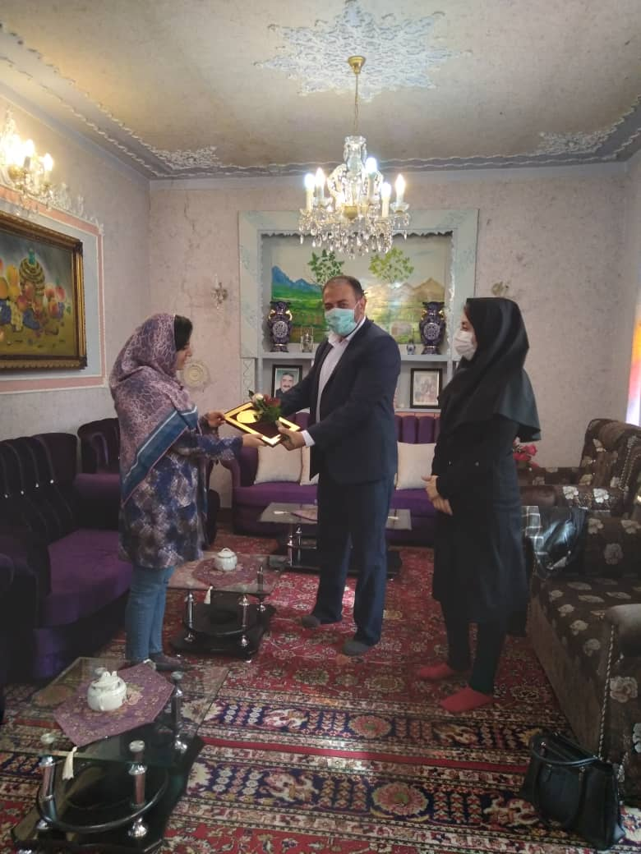
پرداخت های موردی از ابتدای سال 1400
21
کمک هزینه دانشجویی
18
تامین ارتز و پروتز معلولین
189
کمک به امرار معاش

Slide 6
سایر اقدامات
واگذاری طرح توانبخشی مبتنی بر جامعه به دو مرکز مثبت زندگی
برگزاری جلسات مناسب سازی و شورای سالمندان: 3 مورد
الزام 4 مرکز به انجام اصلاحات و اقدامات مناسب سازی
برگزاری جلسات کمسیون پزشکی و ارزیابی 111 نفر
ثبت و ارائه دفاتر خدمات درمانی به واجدین شرایط
کمک به اشتغال معلولین
ارائه حق بیمه خویش فرمایی و کارفرمایی به معلولین واجد شرایط
پرداخت کمک هزینه به کودکان مبتلا به pku
خرید خدمات توانپزشکی به تعداد 20 نفر و به مبلغ 170000000ریال
ارائه وسایل کمک توانبخشی و بهداشتی
پیگیری جلسات و اجرای مصوبات ستاد مقابله با کرونا

Slide 7
واحد اجتماعی
همکاران واحد
فروزان بایرام زاده
ابراهیم رزاقی
علی عیدی
تعداد پرونده فعال زنان سرپرست خانوار: 510
تعداد پرونده بازتوان: 40 مورد
زنان پرسرست خانوار تحت پوشش بازنشستگی تامین اجتماعی: 68 نفر
بیمه کارفرمایی و خویش فرمایی: 38 پرونده
تشکیل 2 گروه همیار زنان سرپرست خانوار در زمینه خیاطی و آرایشگری

Slide 8
سایر اقدامات حوزه اجتماعی
پرداخت 550 فقره کمک هزینه موردی مالی و 500 فقره کمک هزینه غیرمالی (سبد غذایی) به ارزش 4.4555.500.000 ریال
پرداخت کمک هزینه جهیزیه برای 8 نفر از مددجویان
موبایل و تبلت)
انتقال دو تن از فرزندان مقیم خانه کوثر به خانواده جایگزین (فرزندخواندگی)
3 / 2 / 20xx
17/ 7 / 20xx
12 / 5 / 20xx
کمک به امور تحصیلی 70 تن از فرزندان دانش آموز مددجویان تحت پوشش (و خرید 10 دستگاه گوشی
کمک هزینه خرید مسکن برای 12 نفر از مددجویان
پرداخت کمک هزینه ودیعه مسکن برای 25 نفر از مددجویان
پرداخت تسهیلات در قالب وام اشتغال به تعداد 70 فقره وام موفق

Slide 9
216 نفر در 10جلسه
280 نفر در 14 جلسه
دوره آموزشی مهارتهای زندگی
دوره آموزشی پیش از ازدواج
امور پیشگیری
همکاران حوزه
یونس کبابی قیاسی
حامد احمدی
هر کدام 2 مورد
285 نفر در 12جلسه
گروه همیار و پروژه همیاران
دوره آموزشی آموزش خانواده

Slide 10
دفتر مشاوره پیشگیری
53 نفر
870 نفر
104 نفر
بالغ بر 80 میلیون ریال
1592 جلسه
104 جلسه
ارائه یاری برگ مشاوره
خدمات مشاوره در مراکز غیردولتی
خدمات مشاوره در مراکز دولتی
راه اندازی سامانه تصمیم (مشاوره پیش از طلاق)
راه اندازی سامانه مشاوره

Slide 11
دفتر اعتیاد
پرداخت وام خوداشتغالی: 4 مورد، به مبلغ 1200 میلیون ریال
پرداخت بیمه کارفرمایی و خویش فرمایی: 5 مورد
دفتر معلولیت
اجرای طرح غربالگری شنوایی به تعداد 160 نفر نوزاد
اجرای معاینه تنبلی چشم کودکان 3 الی 6 ساله به تعداد 4300 نفر
ارجاع به مشاوره ژنتیک 120 نفر

Slide 12
نمایشگاه، همایش، کمپین و اطلاع رسانی عمومی
_{مهر 1400}
همایش سلامت روان
برگزاری کمپین سلامت روان
برگزاری کمپین پیشگیری از خشونت
برپایی نمایشگاه پیشگیری از اعتیاد، نمایشگاه سلامت روان، نمایشگاه پیشگیری از خشونت
برگزاری دوره های آموزشی پیشگیری از خشونت برای 150 نفر در 10 جلسه
برگزاری نمایشگاه نقاشی در هفته سلامت روان و برگزاری مسابقه نقاشی در راستای پیشگیری از خشونت
توزیع و پخش بروشور و پمفلت در مناسبهای مختلف و به صورت میدانی و حضوری و راه اندازی کارزار رسانه ای و مجازی به تعداد بیش از 2000 مورد
همکاری و هماهنگی با حوزه های توانبخشی و اجتماعی در خصوص اجرای برنامه های پیشگیری

Slide 13
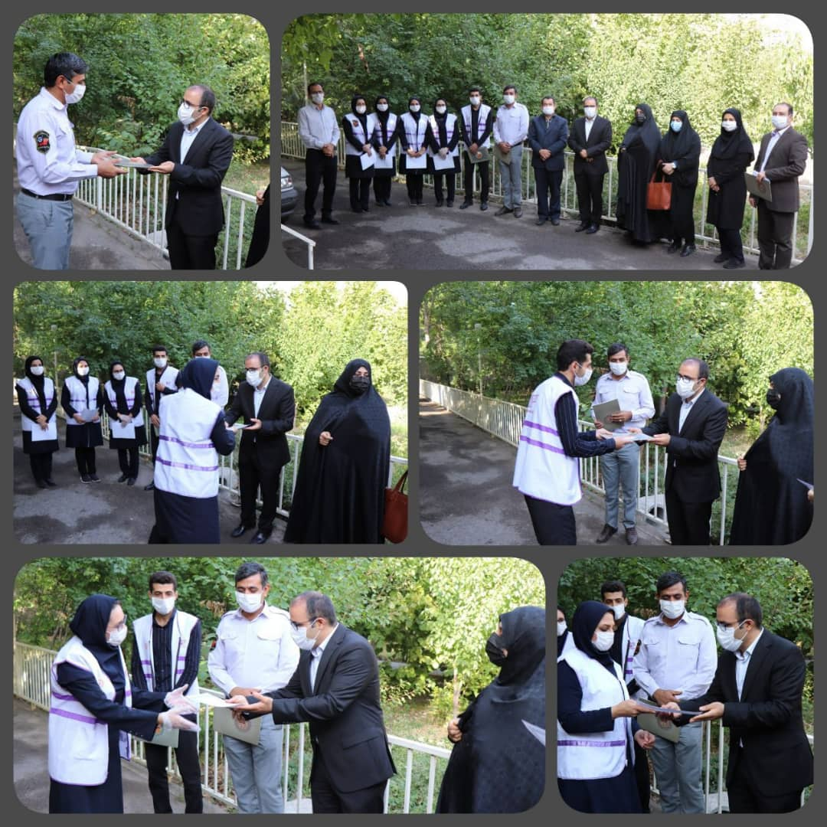
اورژانس اجتماعی
محمد محکی
پونه اروانه، رقیه خدایی
لیدا نوجوان، المیرا نقوی
بهروز امامی، امید محمدپور
یلدا قلی پور، سمیه پرتوی
مهری تبریزی، پروین مهدوی

Slide 14
آمار اورژانس اجتماعی شهرستان اسکو به تفکیک آسیب‌های اجتماعی در1400
1400 | عنوان | ردیف
146 | کودک آزاری | 1
31 | همسرآزاری | 2
131 | زوجین دارای اختلاف حاد خانوادگی | 3
21 | سالمندآزاری | 4
30 | زنان و دختران در معرض آسیب | 5
11 | فرار از منزل | 6
17 | خودکشی | 7
2 | زنان و دختران آسیب دیده اجتماعی | 8
5 | معلول آزاری | 9
0 | TS | 11
752 | سایر شرایط بحرانی | 12
1146 | جمع

Slide 15
میزان اثر پذیری ماموریت های اورژانس اجتماعی به تفکیک آسیب های اجتماعی
1400 | عنوان | ردیف
حدود 60 درصد | کودک آزاری | 1
حدود 50 درصد | همسرآزاری | 2
حدود 55 درصد | زوجین دارای اختلاف حاد خانوادگی | 3
حدود 90 درصد | سالمندآزاری | 4
حدود 20 درصد | زنان و دختران در معرض آسیب | 5
حدود 90 درصد | فرار از منزل | 6
حدود 90 درصد | خودکشی | 7
حدود 5 درصد | زنان و دختران آسیب دیده اجتماعی | 8

Slide 16
آمار میز خدمت
عملکرد مراکز غیردولتی
عملکرد امور حقوقی
تعداد مراکز: 15 مرکز
مثبت زندگی: 5 مرکز
پیشگیری: 4 مرکز/ اجتماعی: 1 مرکز
توانبخشی: 2 مرکز/ موسسات: 3 مورد
1 مورد موسسه در دست صدور
1 مورد مرکز ژنتیک در دست اقدام
1 مورد مرکز اقامتی میان مدت معتادین (کمپ) در دست بررسی
4 مورد تمدید مرکز در طول سال
آمار میز خدمت به صورت ماهانه
آمار اردوی جهادی به صورت ماهانه (تهیه جهیزیه، تهیه لوازم ضروری، تهیه پوشاک، تهیه سبد غذایی، تهیه لوازم کمک توانبخشی، تهیه شیرخشک)
واحد پذیرش و نامه های سامد: 14 مورد
عقد اجاره نامه 2 مورد (مرکز مثبت زندگی و مهد کودک)
ارسال و ثبت کلیه تفاهم نامه و قراردادهای حوزه ها و دفاتر تمامی معاونتها در سامانه
ارسال مشخصات ساختمان های اداره

Slide 17
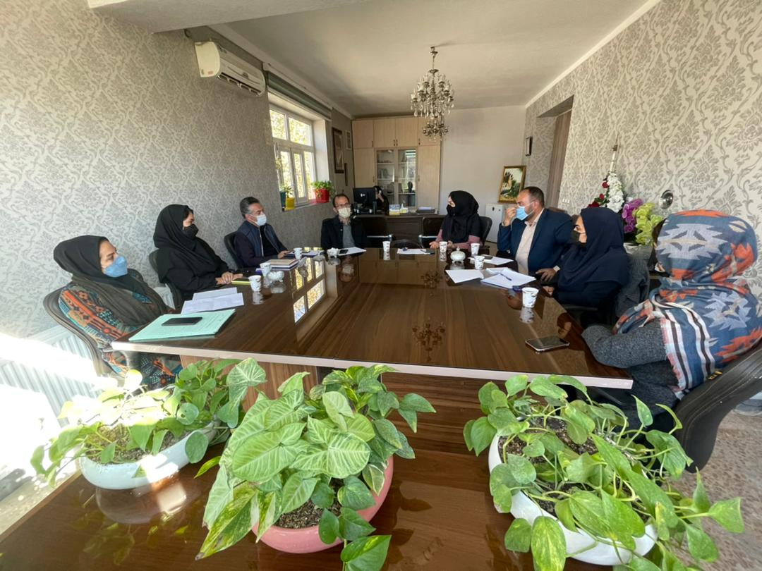
گزارش عملکرد دفتر مسکن اسکو 1400
ردیف | عملکرد | تعداد (نفر) | مبلغ (تومان)
1 | کمک هزینه تهیه و ساخت مسکن معلولین | 12 | 335,800,000
2 | کمک هزینه تهیه و ساخت مسکن زنان سرپرست خانوار | 2 | 38,800,000
3 | کمک هزینه تعمیر مسکن معلولین | 1 | 7,800,000
4 | کمک هزینه تعمیر مسکن زنان سرپرست خانوار | 2 | 12,000,000
5 | کمک هزینه های احداث و خرید(برای 15 نفر درخواست اعتبار به تهران ارسال گردیده است) | در دست اقدام | 309,200,000

Slide 18
عملکرد حوزه مشارکت شهرستان اسکو 1400
پرداخت کمک هزینه ازدواج به مبلغ 225000000 ریال برای 4 نفر هر کدام 50000000 پرداخت شده است.
2 کارت هدیه 10 میلیون ریالی و یک مورد 5 میلیون ریالی پرداخت شده است.
جذب مشارکت | نقدی مرکز دولتی | نقدی موسسات خیریه | غیر نقدی وخدماتی دولتی | غیر نقدی و خدماتی غیر دولتی
 | 1663000000 | 3180000000 | 4500000000 | 4750000000
مراکز مثبت زندگی:تاسیس پنج مرکز مثبت زندگی و بکار گیری بیست نیروی متخصص در این مراکز و توزیع 2500 پرونده دربین مراکز پنجگانه و انجام بازدید.

Slide 19
بخشی از مستندات
جلسه توجیهی مراکز مثبت زندگی
آموزش حوزه توانبخشی
از مراکز مثبت زندگی
جلسه کمیسیون پزشکی
کمیته اشتغال و کارآفرینی
تجلیل در پروژه جامعه ایمن و شهر سالم
بازدید مدیرکل و معاونین از پروژه ساختمان اورژانس اجتماعی
تقدیر از خیرین شهرستان
دوره آموزشی تحکیم خانواده
و مهارتهای زندگی

Slide 20
بخشی از مستندات
جلسه بررسی مسائل و موانع تسهیلات احداث مسکن محرومین در فرمانداری
مراسم روز دختر
حضور اورژانس اجتماعی در حلقه انسانی مبارزه با مواد
نمایشگاه مبارزه با مواد
نمایشگاه نقاشی هفته بهزیستی
غبارروبی گلزار شهدا به مناسبت هفته بهزیستی
افتتاح تیم همیار
دوره آموزشی مهارت نه گفتن

Slide 21
بخشی از مستندات
مانور اورژانس اجتماعی بمناسبت روز جهانی پیشگیری از خودکشی
آموزش اصول گزارش نویسی
و مبانی مددکاری
اقدام جهادی اقلام منزل
رونمایی سند اعتیاد
بازدید کشوری از طرح پایلوت مناسب سازی معابر و اماکن عمومی
جلسه شورای مشارکت
همایش هفته سلامت روان
دیدار فرماندار همراه رئیس بهزیستی
و رئیس هلال احمر گرامیداشت هفته سالمندان

Slide 22
بخشی از مستندات
جلسه بررسی سند پیشگیری از خشونت در فرمانداری
غربالگری چشم
آموزش پیشگیری از خشونت
گرامیداشت هفته معلولان
اطلاع رسانی و تور رسانه‌ای
دوره های آموزشی مجازی
واگذاری کودکان
مراسم شهید قاسم سلیمانی

Slide 23
با آرزوی توفیق
بهمن 1400

